Slide 1
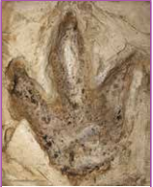
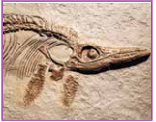
الأحافيرُ

Slide 2
تَكَوَّنُ الْأُحفورَةُ:
كَيفَ عَرَفَ الْعُلَماءُ الْكائِناتِ الْحَيَّةِ الّتي عاشَتْ قَبلَنا
مِثْلَ: الدَّيناصوراتُ؟
أَتَحَقَّقُ ص39: ما الْأُحفورَةُ؟
هِيَ آثارٌ أَو بَقايا كائِناتٍ حَيَّةٍ عاشَتْ في الْماضي وَدُفِنَتْ بَعْدَ مَوتِها في الرَّملِ وَالطَّينِ
Notes:
هي آثار أو بقايا كائنات حية عاشت في الماضي ودفنت بعد موتها في الرمل والطي

Slide 3
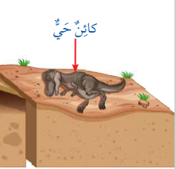
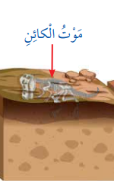
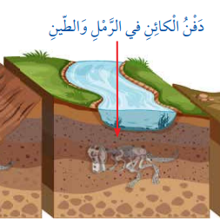
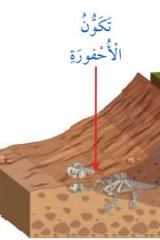
ما هِيَ مَراحِلُ تَكوّنِ الْأُحفورَةِ؟
1- كائِنُ حَيّ
2- مَوتُ الْكائِنِ الْحَيّ
3- دفنَه في الرَّملِ والطَّين
4- تَكوّن الْأحفور
Notes:
ائن حي
تكون
دفن الكائن في الرمل والطين
موت الكائن
2- موت الكائن الحي
3- دفنه في الرمل والطين
4- تكون الأحفور

Slide 4
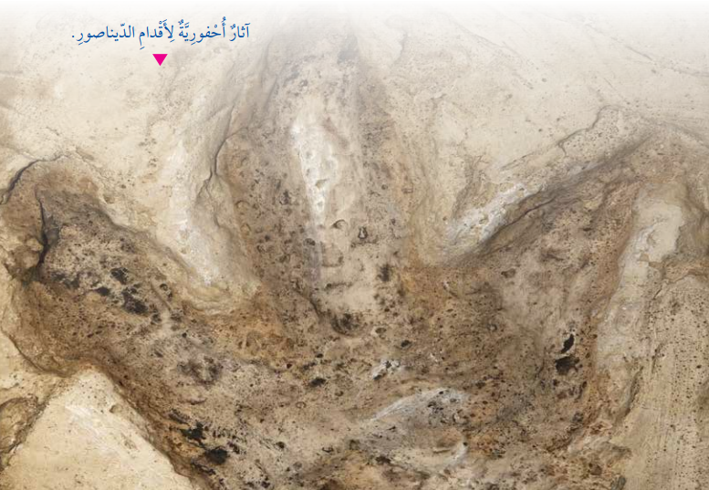
أَنواعُ الْأَحافيرِ:
1- الْآثارُ الْأُحفوِرِيَّةُ: وَهِيَ الْآثارُ الّتي تُوجَدُ في الصُّخورِ، وَتَدُّلُ عَلى حَرَكَةِ كائِناتٍ حَيَّةٍ عاشَتْ في الْماضي وَتَدُّلُ عَلى أَنْشِطتها.
مِثال:
1- آثارُ أَقدامِ الدَّيناصوراتِ (طَبعَة قَدَم)
2- الْأَنفاقُ الّتي حَفَرتها الدّيدان
Notes:
2- الْأَنفاقُ الّتي حَفَزَتها الدّيدان

Slide 5
2- أَحافير أَجسامِ الْكائِناتِ الْحَيَّةِ:
أ) أُحفُورَةُ لِجُزءٍ صَلبٍ: يَموتُ الْكائِنُ الْحَيّ وَيَبْدَأُ فَورًا بِالتَّحلل إِلَّا الْأُجزاءُ الْقاسِيَةِ مِنهُ فَهِيَ بِطيئَةُ التَّحلّل لِذا تَتَصلَّبُ داخِلَ الصَّخرِ وَتُصبِحُ أُحفورَة الْأجزاءِ الصُّلبَةِ.
مِــثــلٌ
الْعِظام، الْأَسنان، الْأَصداف
Notes:
- أ :

Slide 6
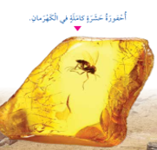
ب-أُحفورَةٌ كامِلَةٌ: وَهِيَ أُحفورَةٌ تَحفظُ جِسمَ الْكَائنِ الْحَيّ كُلَّه
مِثال: احْتِجازُ حَشَرَةً داخِلَ مادَّةٍ صَمغِيَّةٍ تُفرِزُها النَّباتات، فَتَتَصلَّبُ الْمادَّةُ الصَّمغيَّة وَتَبقى الْحَشَرَةُ كامِلَةً بِداخِلَها
ما اسمُ الْمادَّةِ الصَّمغِيَّةِ الّتي تُفرِزُها النَّباتاتُ وَتَتَكوَّنُ بِداخِلِها الْأُحفورة؟
الْكَهرمان

Slide 7
أَتَحقَّقُ ص42: ما أَنواعُ الْأَحافيرُ؟
1- الْآثارُ الْأُحفورِيَّةُ
2- أَحافيرُ أَجسامِ الْكائناتِ الْحَيَّةِ
ما أَهميّةُ دِراسَةِ الْأَحافير؟
1- نَتَعلَّمُ التَّغيراتِ الّتي حَدَثَت عَلى سَطحِ الْأَرضِ
2- تتَعَلَّمُ أَنواعَ الْكائِناتِ الْحَيَّةِ الّتي عاشَتْ في الْماضي

Slide 8
نَباتُ الْخِنْشار بِيئَتَهُ الْمُناسِبَةِ لِلنّمو: دافِئةٌ رَطِبَةٌ، وَجَدَ الْعُلماءُ أُحفورةً
لِنَباتُ الْخِنشارِ في مَنطِقَةِ صَحراوِيَّةٍ فَعلموا أَنَّ الْمَنطِقَةِ كانِتْ في السَّابِقِ دافِئةٍ رطبَةٍ
أَتَحقَّقُ ص43: ماذا أَتَعلَّمُ مِنَ دراسةِ الْأَحافير؟
1- نَتَعلَّمُ التَّغيراتِ الّتي حَدَثَت عَلى سَطحِ الْأَرضِ
2- تتَعَلَّمُ أَنواعَ الْكائِناتِ الْحَيَّةِ الّتي عاشَتْ في الْماضي

Slide 9

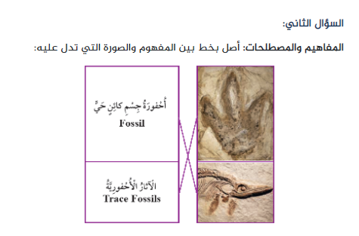

Slide 10
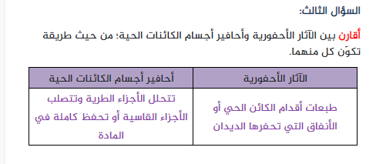

Slide 11
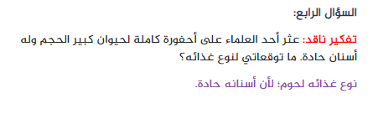

Slide 12
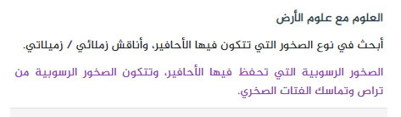

Slide 13
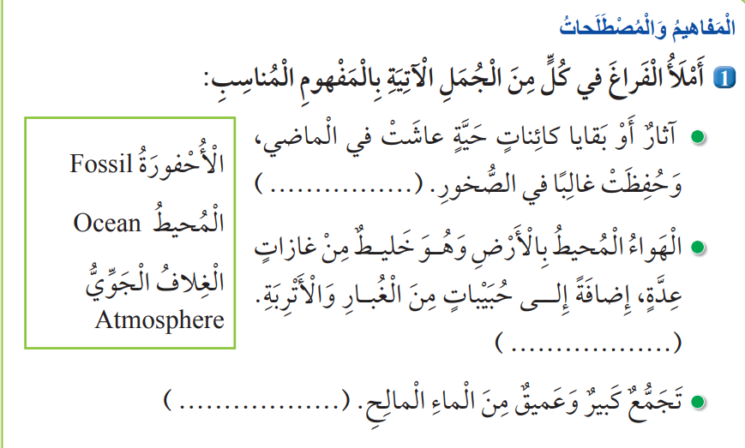

Slide 14
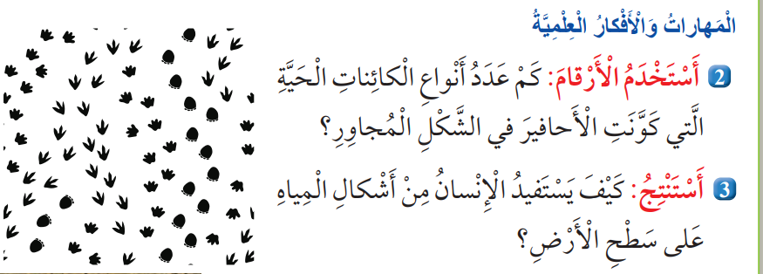

Slide 15
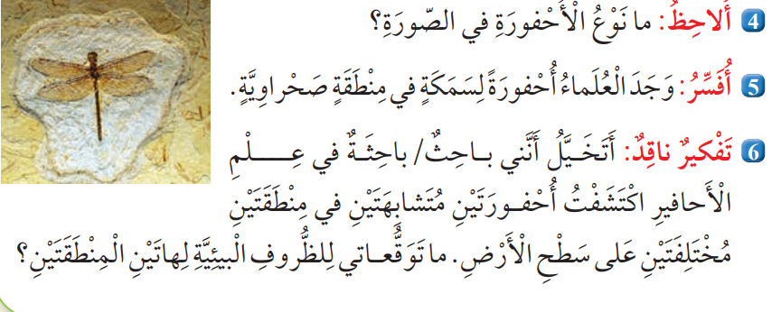

Slide 16
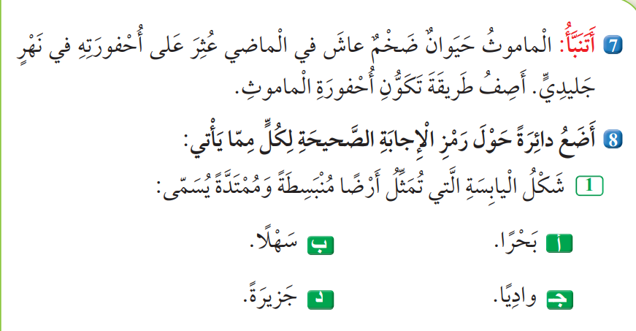

Slide 17
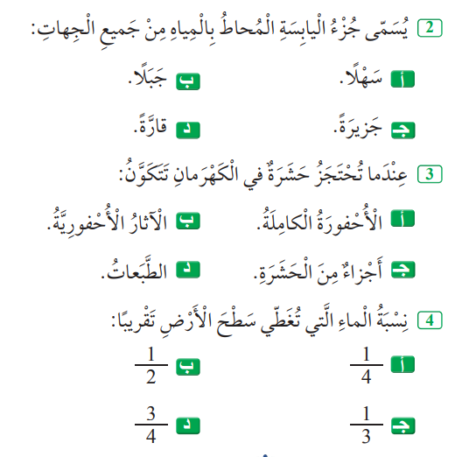

Slide 18
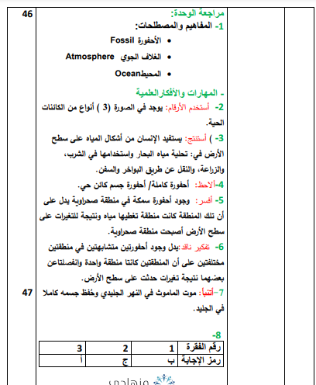
4
د

